Slide 1
Web
广义上的网络、互联网

Slide 2
关于互联网，你能想到什么？
浏览器、网站、BAT、游戏...

Slide 3
Web开发

Slide 4
1.浏览器之争

Slide 5
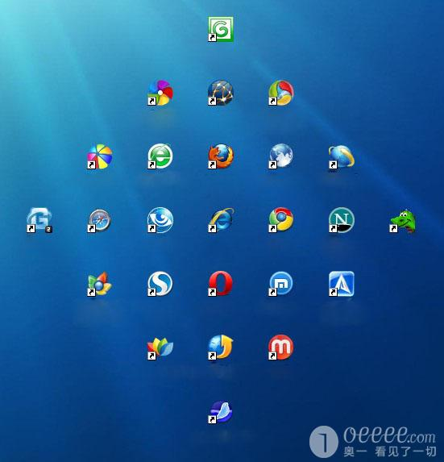
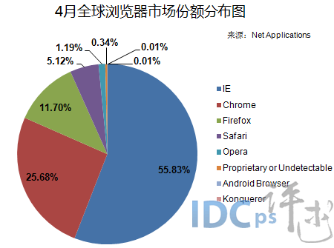
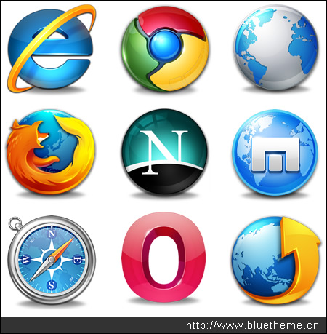
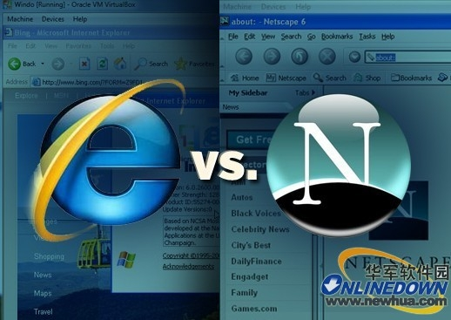

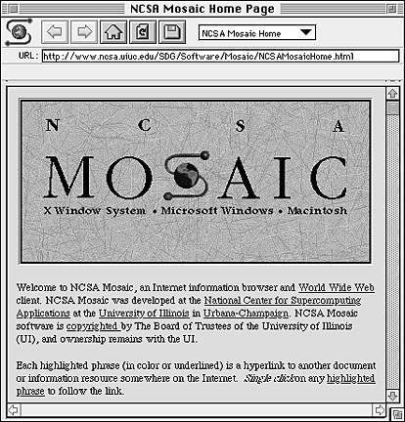
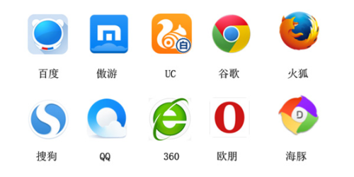

Slide 6
2.开发阶段

Slide 7
静态网页、动态网页
html css javascript php python ruby java

Slide 8
SPA
qqmail/gmail

Slide 9
3.前端、后端

Slide 10
4.WebApp
更新快速、便捷、可移植性

Slide 11
网络基础知识

Slide 12
1.服务器
服务器，也称伺服器，是提供计算服务的设备。由于服务器需要响应服务请求，并进行处理，因此一般来说服务器应具备承担服务并且保障服务的能力。
服务器的构成包括处理器、硬盘、内存、系统总线等，和通用的计算机架构类似，但是由于需要提供高可靠的服务，因此在处理能力、稳定性、可靠性、安全性、可扩展性、可管理性等方面要求较高。
在网络环境下，根据服务器提供的服务类型不同，分为文件服务器，数据库服务器，应用程序服务器，WEB服务器等。

Slide 13
2.URL
统一资源定位符

Slide 14
协议+主机DNS+文件名
http://www.cs.vu.nl/video/index-en.html

Slide 15
协议
http ftp file news mailto telnet

Slide 16
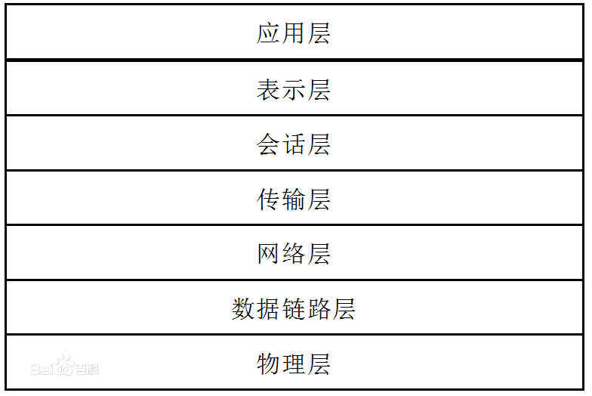
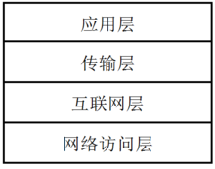
3.TCP/IP协议

Slide 17
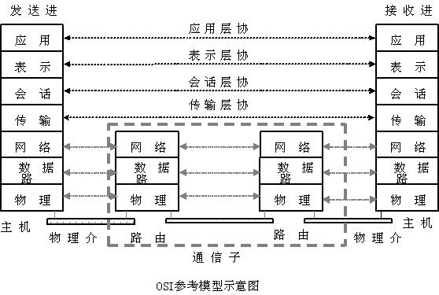

Slide 18
4.HTTP
应用层的协议

Slide 19
5.输入URL之后按下回车
通过域名找到IP -> 浏览器向服务器发送请求 -> 建立TCP连接 -> 服务器80端口监听请求 -> 客户端发出请求信息 -> 服务器接收请求，发出响应 -> TCP连接终止 -> 客户端取出发送的文件 -> 分析文件，渲染页面

Slide 20
前端

Slide 21
1基础知识
html css javascript

Slide 22
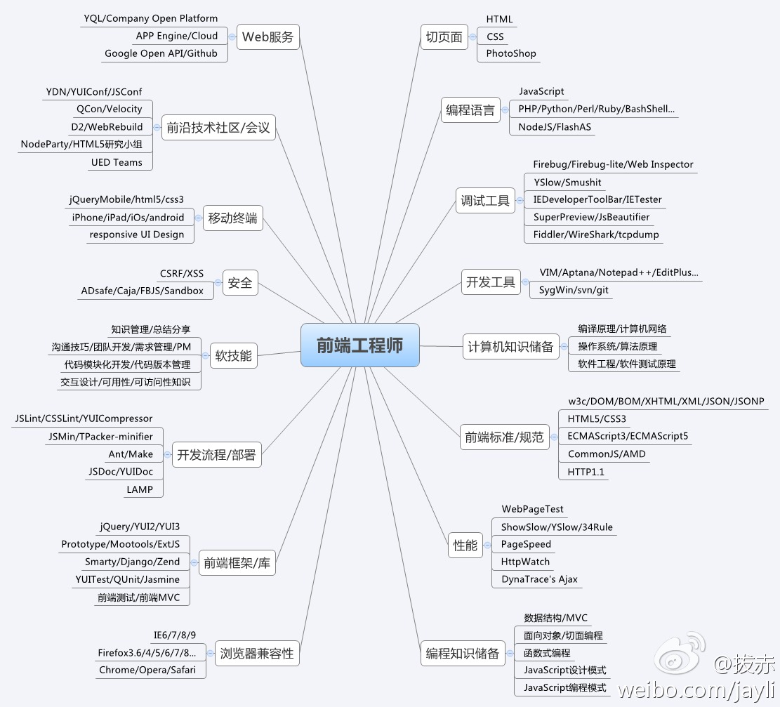
2.前端技能树

Slide 23
3.学习路线
https://github.com/qiu-deqing/FE-learning/blob/master/README.md
http://www.imooc.com/
http://www.w3school.com.cn/

Slide 24
Github
世界最大同性交友网站
https://github.com/

Slide 25
1.git
Git是一款免费、开源的分布式版本控制系统

Slide 26
2.我们用来干嘛
页面展示

Slide 27
3.科协Github主页
https://github.com/NJUPT-CAST

Slide 28
4.每个人注册一个账号
Git是一款免费、开源的分布式版本控制系统

